Slide 1
Direcciones IP

Slide 2
Dirección IP Clase A, B, C, D y E
Las direcciones IP están compuestas por 32 bits
Un bit o una secuencia de bits determinan la Clase a la que pertenece esa dirección IP.
Cada clase de una dirección de red determina una máscara por defecto, un rango IP, cantidad de redes y de hosts por red.

Slide 3
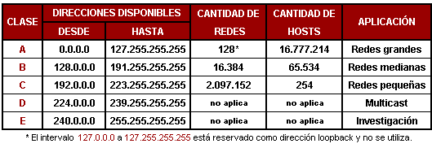
Cuadro de clases

Slide 4
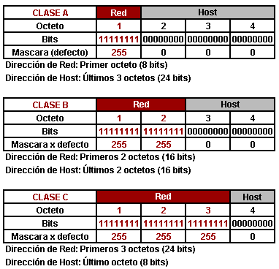
Cada Clase tiene una máscara de red por defecto

Slide 5
Máscara de red
Porción de red y de host: por ej IP Clase C 192.168.1.0/24

Slide 6
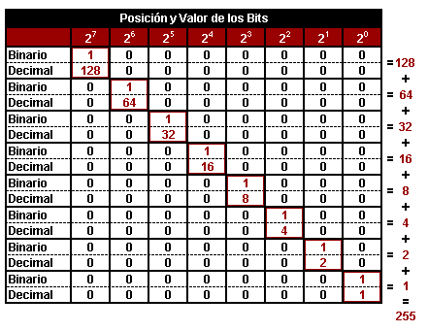
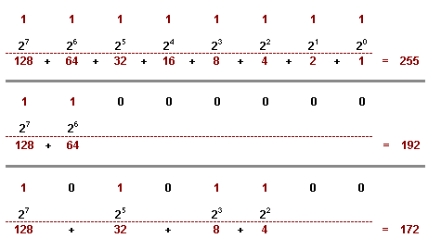
Convertir Bits en Números Decimales

Slide 7
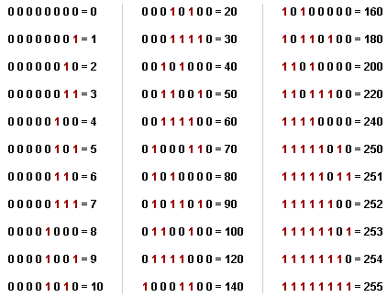
Convertir Bits en Números Decimales
La combinación de 8 bits permite un total de 256 combinaciones posibles que cubre todo el rango de numeración decimal desde el 0 (00000000) hasta el 255 (11111111). Algunos ejemplos

Slide 8
Calcular la Cantidad de Subredes y Hosts por Subred
Cantidad de Subredes es igual a: 2^{N}, donde "N" es el número de bits "robados" a la porción de Host.
Cantidad de Hosts x Subred es igual a: 2^{M} -2, donde "M" es el número de bits disponible en la porción de host y "-2" es debido a que toda subred debe tener su propia dirección de red y su propia dirección de broadcast.
Aclaración: Originalmente la fórmula para obtener la cantidad de subredes era 2^{N} -2, donde "N" es el número de bits "robados" a la porción de host y "-2" porque la primer subred (subnet zero) y la última subred (subnet broadcast) no eran utilizables ya que contenían la dirección de la red y broadcast respectivamente.

Slide 9
Subneteo Manual de una Red Clase A
Dada la dirección IP Clase A 10.0.0.0/8 para una red, se nos pide que mediante subneteo obtengamos 7 subredes. Este es un ejemplo típico que se nos puede pedir, aunque remotamente nos topemos en la vida real. Lo vamos a realizar en 2 pasos:
Adaptar la Máscara de Red por Defecto a Nuestras Subredes (1) La máscara por defecto para la red 10.0.0.0 es:
Mediante la fórmula 2^{N}, donde N es la cantidad de bits que tenemos que robarle a la porción de host, adaptamos la máscara de red por defecto a la subred.

Slide 10
Una vez hecho el cálculo nos da que debemos robar 3 bits a la porción de host para hacer 7 subredes o más y que el total de subredes útiles va a ser de 8, es decir que va a quedar 1 para uso futuro.

Slide 11
Tomando la máscara Clase A por defecto, a la parte de red le agregamos los 3 bits que le robamos a la porción de host reemplazándolos por "1" y así obtenemos 255.224.0.0 que es la mascara de subred que vamos a utilizar para todas nuestras subredes y hosts.

Slide 12
Obtener Rango de Subredes
Para obtener las subredes se trabaja únicamente con la dirección IP de la red, en este caso 10.0.0.0. Para esto vamos a modificar el mismo octeto de bits (el segundo) que modificamos anteriormente en la mascara de red pero esta vez en la dirección IP.

Slide 13
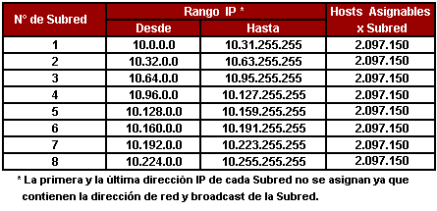
Para obtener el rango hay varias formas, la que me parece más sencilla es la de restarle a 256 el número de la máscara de red adaptada. En este caso sería: 256-224=32, entonces 32 va a ser el rango entre cada subred.

Slide 14
Si queremos calcular cuántos hosts vamos a obtener por subred debemos aplicar la fórmula 2^{M} - 2, donde M es el número de bits "0" disponible en la porción de host de la dirección IP de la red y - 2 es debido a que toda subred debe tener su propia dirección de red y su propia dirección de broadcast
En este caso particular sería:
2²¹ - 2 = 2.097.150 hosts utilizables por subred.

Slide 15
¿?

